Slide 1
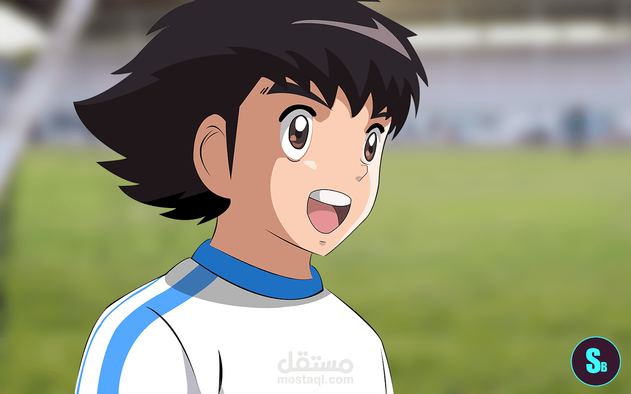
أهلا بكم
سأتعلم معكم اليوم
الهمزة المتوسطة على السطر
هل ترحبون بي ؟

Slide 2


أنا لا أحسن استخراج الهمزات المرسومات على السطر ؟

Slide 3




الهمزة المتوسطة
مشاركة المعلومات
ؤ
أ
ئـ
هيا نتذكر معلومات عن
الهمزة المتوسطة
هي الهمزة التي تكتب في وسط الكلمة لذلك سميت بالهمزة المتوسطة .

Slide 4

الخلاصة
إذا جاء الحرف الذي قبلها مكسور
إذا جاءت الهمزة مفتوحة أو مضمومة وقبلها ياء ساكنة
إذا جاءت مكسورة
يتحكم في شكل كتابة الهمزة المتوسطة أمران
تكتب الهمزة المتوسطة على ياء إذا كانت
حركة ما قبلها
حركتها

Slide 5
سلم الحركات
سلم الحركات
سلم الحركات
سلم الحركات
ئـ
ئـ
ئـ
ئـ
ئـ
ئـ
ؤ
ؤ
ؤ
ؤ
الكسرة
الكسرة
الكسرة
الكسرة
الكسرة
أ
أ
أ
أ
أ
أ
الضمة
الضمة
الضمة
ء
ء
ء
الفتحة
الفتحة
الفتحة
الفتحة
السكون
السكون
السكون
السكون

Slide 6

استخرج الهمزة المتوسطة على السطر

Slide 8
الحالة الأولى: ترسم الهمزة المتوسطة على السطر
إذا كانت حركة الهمزة مفتوحة بعد ألف مد
البراءَة
تضاءَل
تساءَل
التعليل/

Slide 9
الحالة الثانية: ترسم الهمزة المتوسطة على السطر
إذا كانت حركة مفتوحة بعد واو مد
توْءَم
نبوءَة
مروءَة
التعليل /

Slide 10
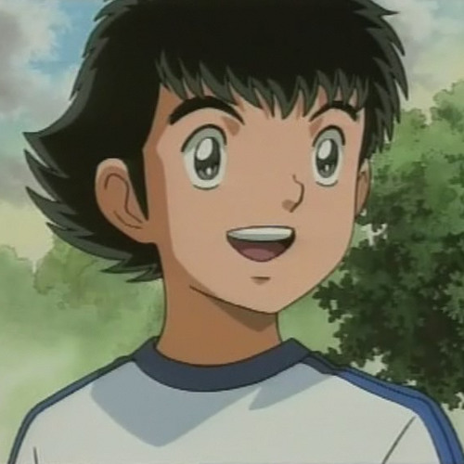
أروني صفحة 49 ؟

Slide 11
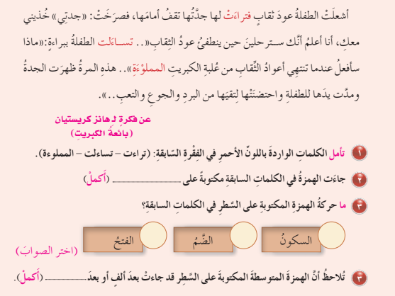
صفحة
49
السطر
-
واو مد

Slide 12
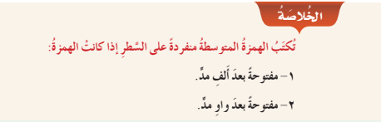

Slide 13
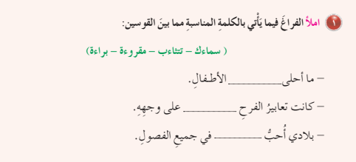
براءة
مقروءة
سماءك

Slide 14
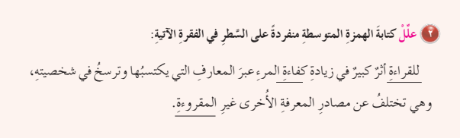
https://images.app.goo.gl/15jMs7LifrkYrJgi6
التعليل | الكلمة
 | للقراءة
 | كفاءة
 | المقروءة

Slide 16
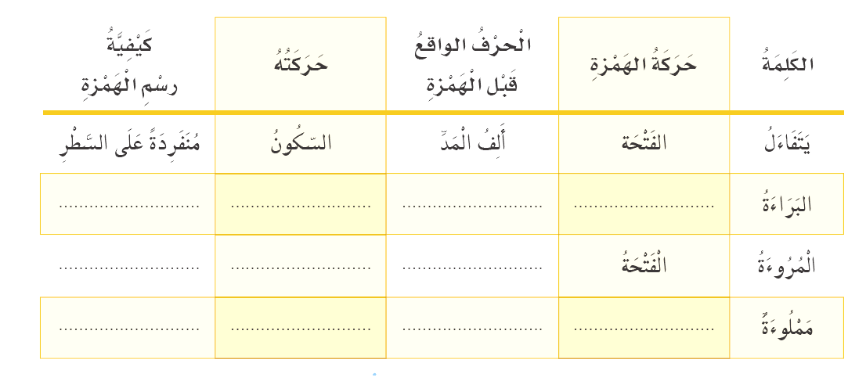

Slide 17
من بعد إذنكم لدي بعض الأسئلة عن هاته الكلمات
فتراءت / تساءلت / المملوءة
الموضع الذي كتبت فيه الهمزة
- حركة الهمزة
- حركة الحرف السابق للهمزة

Slide 18


الاستنتاج
الاستنتاج :
تكتب الهمزة المتوسطة المنفردة على السطر :
- مفتوحة بعد ألف مد .
- مفتوحة بعد واو مد .
الدرس باستراتيجية الكرسي الساخن

Slide 19
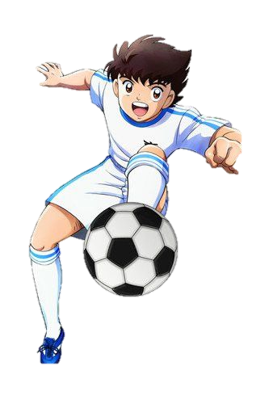

إلى الأسئلة المعتادة في كل حصة
التقويم التكويني | نشاط إثرائي/ علاجي تفريد التعليم | التقويم الختامي | الواجب المنزلي
أسئلة شفوية وكتابية | إثرائي : هات ثلاث كلمات بها همزة متوسطة منفردة على السطر . علاجي : علل سب كتابة الهمزة المتوسطة على ياء في الكلمات الآتية : كفاءة / نبوءة / سموءل | أكتب التالي (إملاء) مع الانتباه الى الهمزة. إنَّ رداءة َ السفيه ظاهرة، وكفاءة المؤمنين الأذكياء حاضرة ، ... ،كأنّكم لمْ تقرَؤُوا كتابَ اللهِ، ولمْ تسمعوا ما أعدَّ من الجزاء الكبيرِ لأهلِ طاعتِهِ.... | اكتب فقرة تلخص فيها نشاطك اليومي موظفا فيها خمس كلمات تحتوي همزة متوسطة منفردة على السطر.

Slide 20
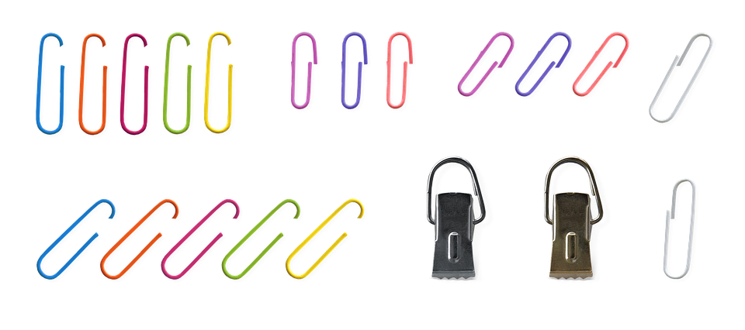
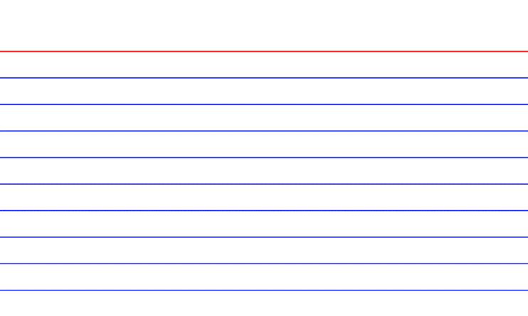

ماذا تعرف عن الهمزة المتوسطة على السطر؟
ماذا تعلمت ؟
اذكر مثالًا على الهمزة المتوسطة على السطر؟

Slide 21
سددوا أهدافكم الحياتية جيدا
سددوا سهام جهودكم نحو المذاكرة اليومية
إلى اللقاء أيها الصف الجميل

